Slide 1

Pl/sql camp - Meetup #4 18/10/2018
BULK COLLECT & FORALL

Slide 2
Introdução
Esta apresentação é útil para quem trabalha no desenvolvimento dentro do banco de dados Oracle utilizando PL/SQL, e que deseja melhorar a performance, fazendo tuning de suas consultas ou outras operações DML, como INSERT, UPDATE e DELETE, utilizando as instruções BULK COLLECT e o FORALL.

Slide 3
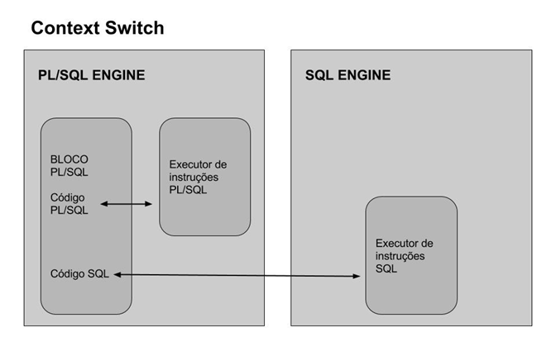
Context Switch
O Context Switch nada mais é do
que a troca entre as engines SQL e
PL/SQL. Quando a engine do PL/SQL
encontra uma instrução SQL, como
um select, ele para a execução e
passa essa instrução para a engine
do SQL. Quando a instrução é finalizada, a engine do SQL retorna para a engine do PL/SQL, que continua a execução.
Em loop de 10 mil linhas irá acontecer 10 mil contexto switch.

Slide 4
Fica claro que devemos evitar que nossos códigos façam muitos Context Switches…
...Mas como não conseguimos fugir dos loops devido ao grande volume de dados, é aí que entram as instruções BULK COLLECT e o FORALL

Slide 5
BULK COLLECT
O comando BULK COLLECT permite codificar declarações SQL sem a necessidade de busca individual de informação utilizando o código PL/SQL, ou seja, seu uso torna desnecessária a utilização de vários loops para popular as coleções evitando que o processamento da Stored Procedure seja demorado.

Slide 6
Sintaxe com declaração da cláusula BULK COLLECT
SELECT coluna1[, coluna2, ...] BULK COLLECT INTO colecao1[, colecao2, ...] FROM tabela ... FETCH cursor [parametros...] BULK COLLECT INTO colecao1[, colecao2, ...]

Slide 7
LIMIT
Pode acontecer de o Oracle gastar tempo demais administrando o cursor na memória e quase nenhum tempo executando-o no bloco PL/SQL. Uma solução melhor seria se o Bulk Collect fosse feito mais de uma vez para dividir o trabalho e o esforço.
Para que seja possível que o nosso cursor retorne menos linhas, temos que adicionar uma nova cláusula, a LIMIT.

Slide 8
Sintaxe com declaração da cláusula BULK COLLECT COM LIMIT
FETCH cursor [parametros...]
BULK COLLECT INTO colecao1[, colecao2, ...]
LIMIT XXX

Slide 9
FORALL
A palavra-chave FORALL permite que uma declaração Data Manipulation Language (DML) seja baseada no conteúdo de uma coleção, sendo executada com bastante eficiência. Quando FORALL é usada, a declaração DML é executada apenas uma vez, para toda a coleção.
O desempenho resultante é muito melhor do que se tivesse codificando comandos DELETE, UPDATE ou INSERT dentro de loops (interações), gerando interrupções da linguagem PL/SQL

Slide 10
Sintaxe com declaração da cláusula FORALL
FORALL <index_name> IN <lower_boundary> .. <upper_boundary> <sql_statement> SAVE EXCEPTIONS; FORALL <index_name> IN INDICES OF <collection> [BETWEEN <lower_boundary> AND <upper_boundary>] <sql_statement> SAVE EXCEPTIONS; FORALL <index_name> IN INDICES OF <collection> VALUES OF <index_collection> <sql_statement> SAVE EXCEPTIONS;

Slide 11
Links
https://www.devmedia.com.br/processamento-em-bulk-no-oracle/37001
https://www.devmedia.com.br/artigo-sql-magazine-8-otimizacao-de-store-procedures-em-pl-sql/5162

Slide 12
OBRIGADO!!!
CLEBER FLAITT
CFLAITT@GMAIL.COM
www.linkedin.com/in/cleber-flaitt

